Slide 1
राधानगरी महाविद्यालय, राधानगरी
स्वातंत्र्योत्तर भारत
बी. ए. भाग ३
पेपर क्र. ९/१४

Slide 2
पंजाबमधील दहशतवाद
१. पंजाबमधील समस्या
भेदाभेदी राजकारण
पाकिस्तानची फुस
फुटीरवादी

Slide 3
२. खलिस्तानचा प्रश्न
भिंद्रानवाले
शिखांचा दहशतवाद
फुटीर शिखांची खलिस्तानची मागणी
अकाली दल
भारताच्या ऐक्याला निर्माण झालेला धोका.

Slide 4
३. इंदिरा गांधी
अनंदपुर साईब ठराव
शांततेच्या वाटाघाटी
राष्ट्रीय ऐक्याला निर्माण झालेला धोका
दहशतवादाचे उच्चाटन
लष्करी कारवाई

Slide 5
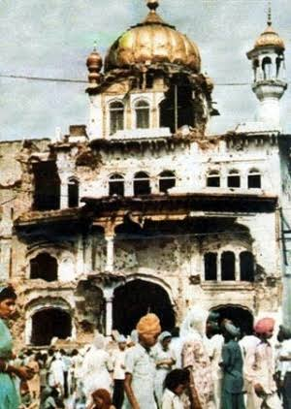
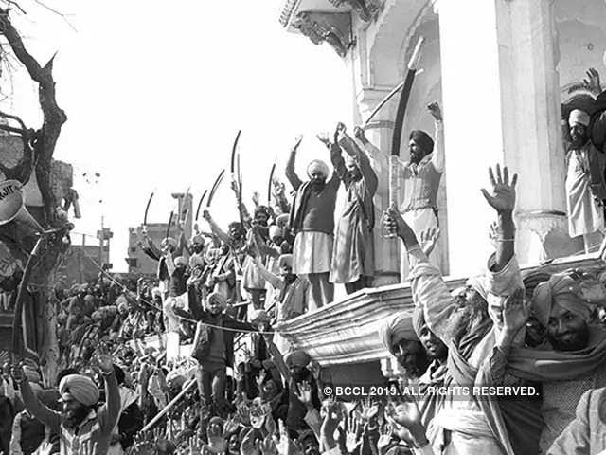
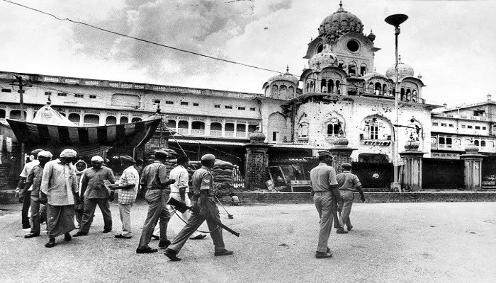

Slide 6
धन्यवाद

